Slide 1
컴퓨터 개론 및 실습
화 3,4 (313) / 목 1,2 (313)
PMI. 423.
김 경 태
010-3007-9251
rudxo9251@gmail.com

Slide 2
컴퓨터 개론 및 실습
Teaching Assistant
김경태 (공대 423호)
E-mail : rudxo9251@gmail.com
Mobile : 010-3007-9251
Office Hour : 월, 화, 수 15:30 ~ 18:30, 목 13:30 ~ 15:30

Slide 3
계산 결과 출력하기 (1/5)
다음은 우리나라의 오늘 지역별 온도이다.
다음 데이터의 평균을 구하는 프로그램을 작성해보자.
온도 : -1, 2, 4, 4, 4, 3, 4, 4, 7, 7, 6, 1
아래와 같은 형식을 사용
형식 지정자

Slide 4
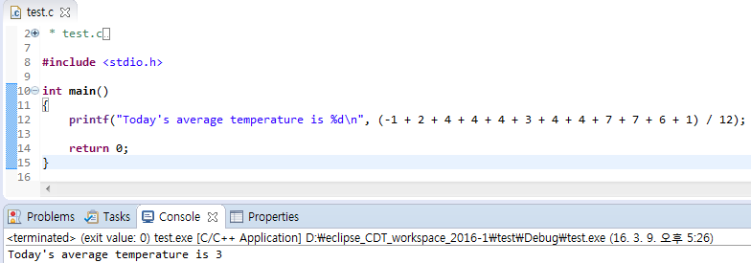
계산 결과 출력하기 (2/5)
%d는 정수를 출력하는 형식지정자이다. 평균의 결과는 실수 값이기 때문에 위와 같이 계산을 하면 정확한 결과가 나오지 않는다.

Slide 5


계산 결과 출력하기 (3/5)
계산기를 이용하여 계산해보도록 하자.
위의 계산결과는 3.75이다.
따라서 우리는 실수를 표현할 수 있는 형식지정자를 이용하여 실수를 출력해야 한다.

Slide 6
계산 결과 출력하기 (4/5)
실수를 출력하기 위한 형식지정자 “%f”
C언어에서 실수를 계산하기 위해선 숫자를 실수로 만들어 계산하여야 한다.
출력형식은 실수 형식인데 출력하는 값이 정수이기 때문에 발생하는 Warning
잘못 된 값이 출력됨

Slide 7
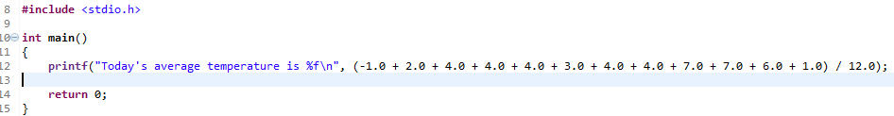
계산 결과 출력하기 (5/5)
실수를 제대로 표기하기 위해서는 숫자 뒤에 .0을 표기해야 한다.
올바른 표기법

Slide 8
형식지정자
형식지정자의 종류
이 외에도 다양한 형식지정자가 존재한다.
형식 제어 문자열 | 의미 | 형태
%d | 정수 형태로 출력(입력) | 123123
%f | 실수(flout형) 형태로 출력(입력) | 3.141592
%c | 문자 형태로 출력(입력) | A
%lf | 실수(double형) 형태로 출력(입력) | 20.32548128632156
%s | 문자열 형태로 출력(입력) | Hello World

Slide 9
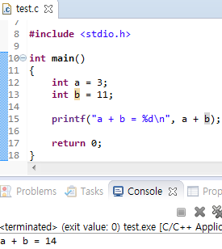
형식지정자와 변수를 이용한 계산결과 출력
형식지정자와 변수를 이용하면 조금 더 편하게 프로그래밍을 하는 것이 가능하다.

Slide 10
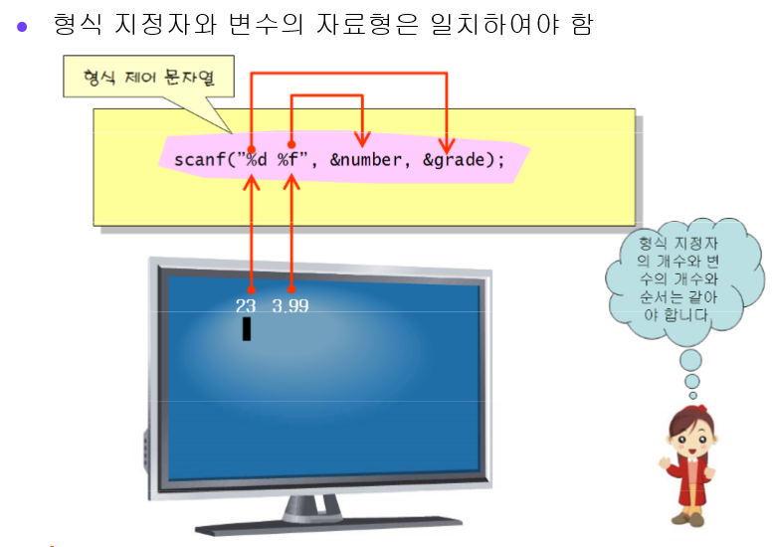
scanf()

Slide 11
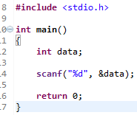
scanf 함수
사용자가 데이터 입력을 위해 사용하는 함수
“ “ 사이에 형식지정자와 일치하는 형식의 데이터를 입력 “ “ 뒤에 오는 변수는 변수명 앞에 & 기호를 붙여줘야 한다.

Slide 12
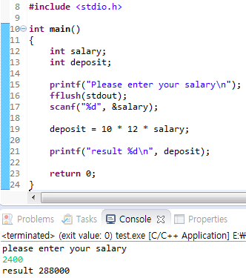
입력을 받아서 계산하는 프로그램 실습 1 (1/3)
입력 받을 데이터가 무엇인지 명시
데이터를 입력
형식지정자를 유의!!

Slide 13
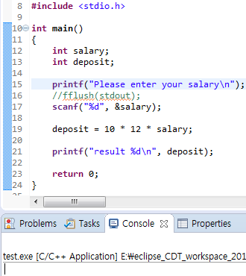
입력을 받아서 계산하는 프로그램 실습 1 (2/3)
Printf를 확실히 실행시켜 주는 함수. 안 쓸 경우 화면에 아무 것도 안 뜬채로 입력만 기다리게 될 수도 있다
c언어 fflush : 버퍼 지우기 함수
http://blog.naver.com/skghtjd10/50187534825

Slide 14
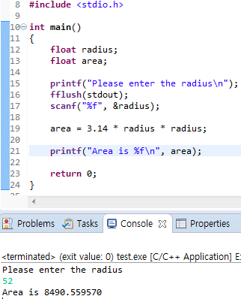
입력을 받아서 계산하는 프로그램 실습 2
형식지정자가 변경된 것 확인!!

Slide 15
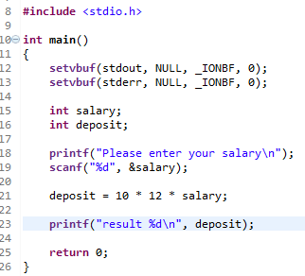
입력을 받아서 계산하는 프로그램 실습 1 (3/3)
이러한 방식도 가능!

Slide 16
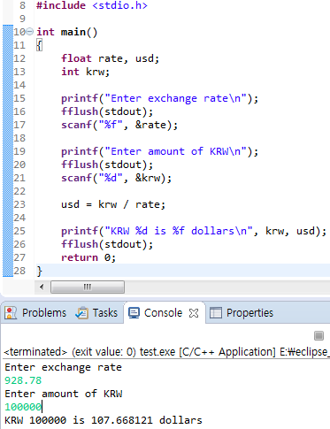
입력을 받아서 계산하는 프로그램 실습 3
같은 자료형의 변수는 ,로 구분하여
여러 개 선언하는 것이 가능하다.
한 줄에 여러 개의 형식지정자를
쓰는 것도 가능하다.

Slide 17
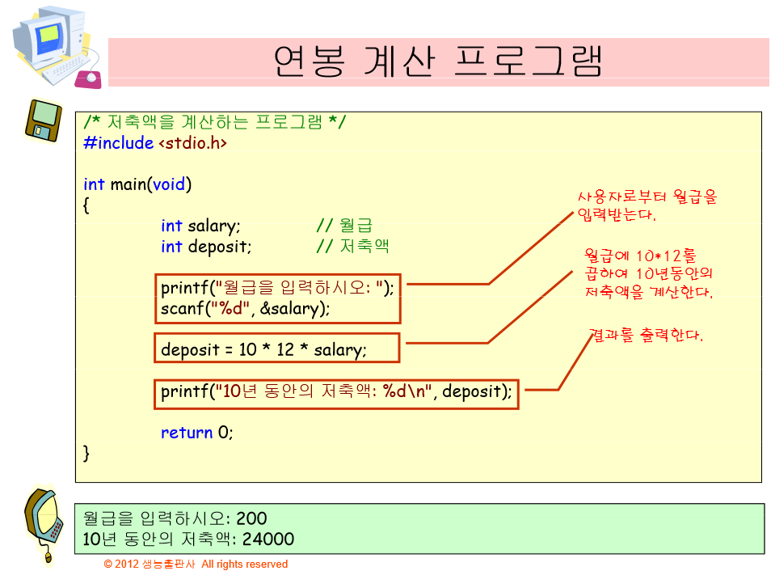

Slide 18
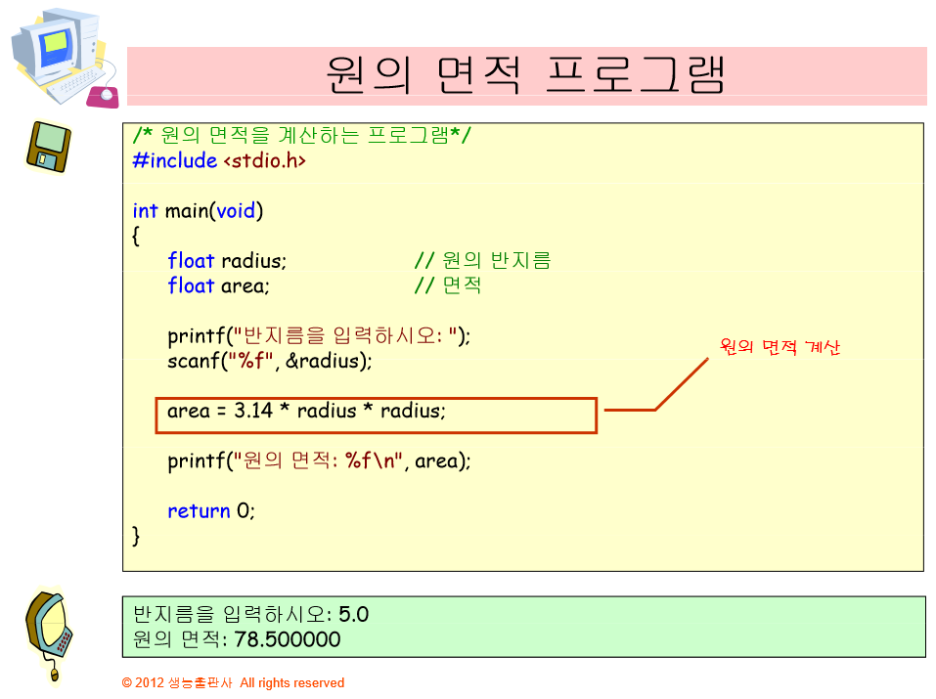

Slide 19
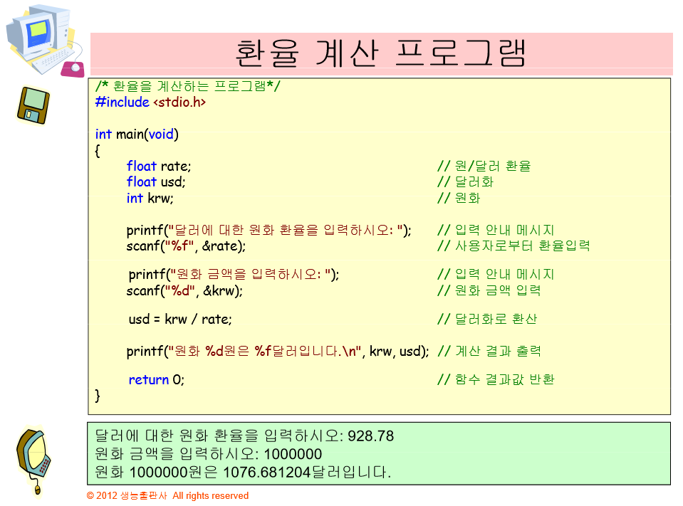

Slide 20
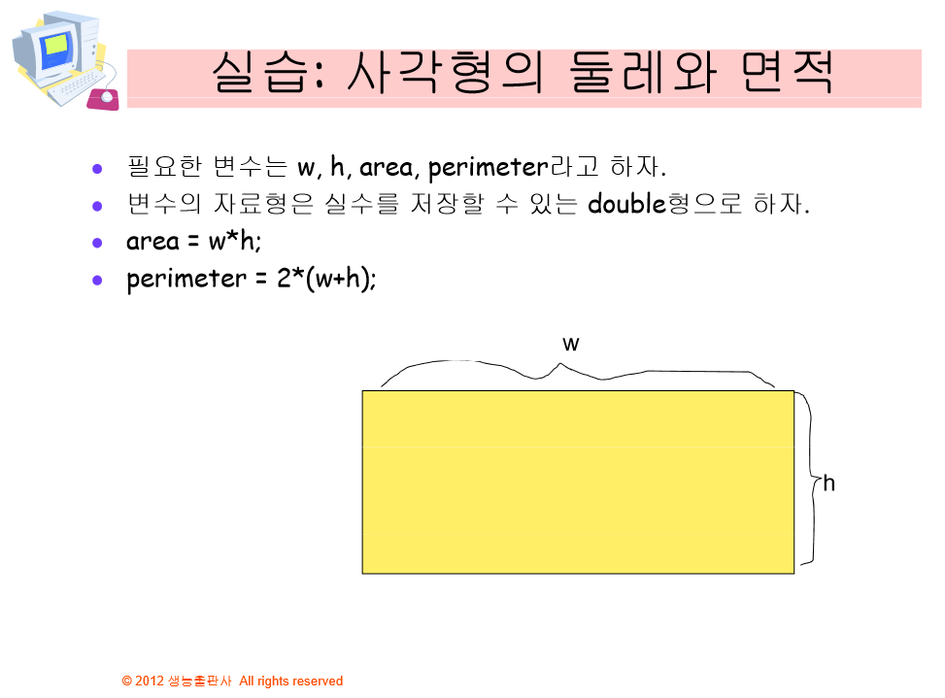

Slide 21
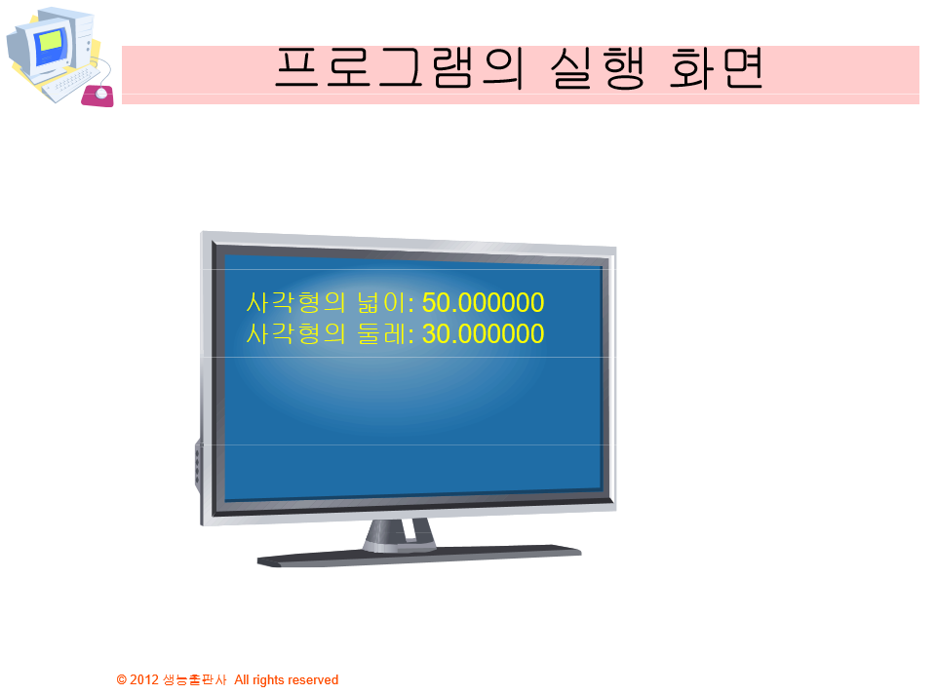

Slide 22
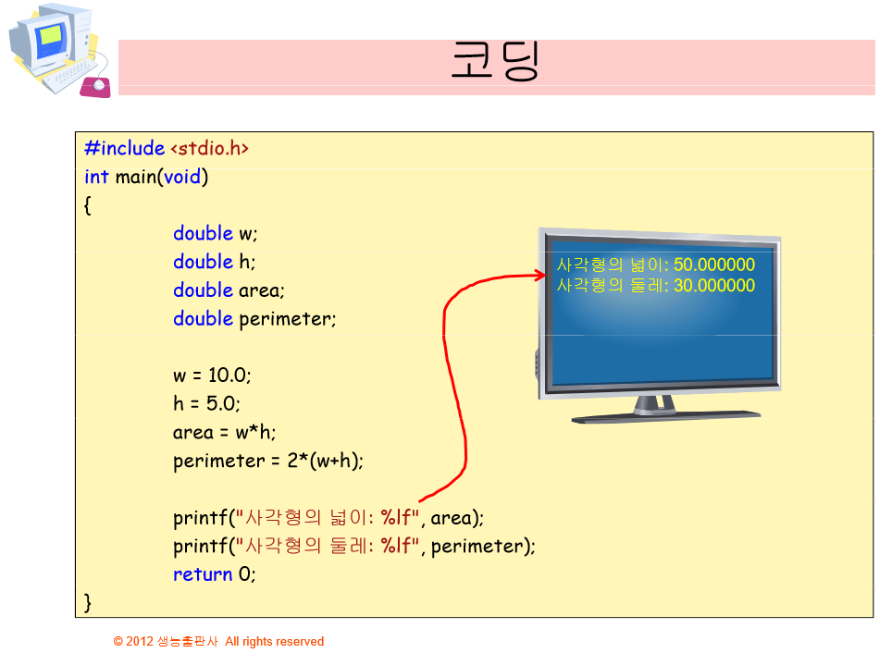

Slide 23
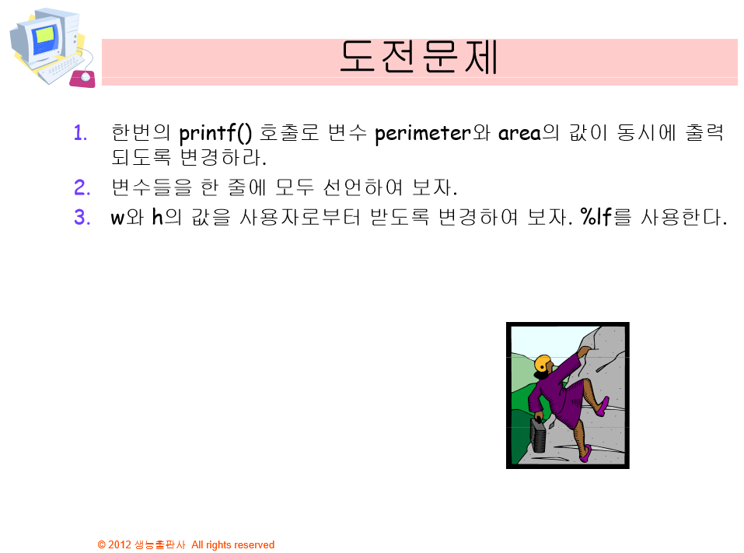

Slide 24
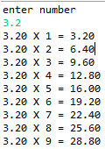
실습 과제
변수를 하나 입력 받으면 해당하는 수의 소수점 구구단을 출력하는 프로그램 만들기
다음 주 실습 수업시간에 프린터 제출 및 eclass 과제제출!!
리포트 양식은 eclass에 업로드
동일한 결과 화면이 나와야 한다.

